Slide 1
Clases y objetos
Ing. en Software

Slide 2
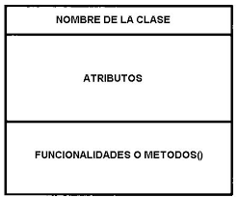
Repaso
De la materia Modelado:
¿Que es una clase?
¿Que es un atributo?
¿Que es un método?

Slide 3
Objetivo de la clase
Aprender qué es una clase
Qué es una instancia
Componentes de una clase.
Cómo se implementa en python.

Slide 4
Paradigma
Definición: se utiliza en la vida cotidiana como sinónimo de “ejemplo” o para hacer referencia en caso de algo que se toma como “modelo digno de seguir”.
En ciencia: se refiere al conjunto de prácticas que definen una disciplina científica.
Paradigma de programación: representa un enfoque particular o filosofía para diseñar soluciones. Los paradigmas difieren unos de otros, en los conceptos y la forma de abstraer los elementos involucrados en un problema, así como en los pasos que integran su solución del problema, en otras palabras, el cómputo.

Slide 5
Paradigma Programación.
En general la mayoría son variantes de los dos tipos principales, imperativa y declarativa:
Programación imperativa o por procedimientos: Es el más usado en general, se basa en dar instrucciones al ordenador de como hacer las cosas en forma de algoritmos. La programación imperativa es la más usada y la más antigua, el ejemplo principal es el Lenguaje de máquina. Ejemplos de lenguajes puros de este paradigma serían el C, BASIC o Pascal.
Programación orientada a objetos: Está basada en el imperativo, pero encapsula elementos denominados objetos que incluyen tanto variables como funciones. Está representado por C++ o Java, pero el más representativo sería Smalltalk que está completamente orientado a objetos.

Slide 6
Paradigma imperativo.
• Consiste en una secuencia de instrucciones que el ordenador debe ejecutar.
• Los elementos más importantes en esta forma de programar son:
1. Variables, zonas de memoria donde guardamos información.
2. Tipos de datos, son los valores que se pueden almacenar.
3. Expresiones, corresponde a operaciones entre variables (del mismo o distinto tipo)
4. Estructuras de control, que permiten ejecutar un conjunto de instrucciones varias veces, ejecutar una parte del código u otra en función de que se cumpla una condición o abortar la ejecución del programa.

Slide 7
int main()
{
double firstNumber, secondNumber, temporaryVariable;
scanf("%lf", &firstNumber);
scanf("%lf",&secondNumber);
// Value of firstNumber is assigned to temporaryVariable
temporaryVariable = firstNumber;
// Value of secondNumber is assigned to firstNumber
firstNumber = secondNumber;
// Value of temporaryVariable (which contains the initial value of firstNumber) is assigned to secondNumber
secondNumber = temporaryVariable;
printf("\nAfter swapping, firstNumber = %.2lf\n", firstNumber);
printf("After swapping, secondNumber = %.2lf", secondNumber);
return 0;
}

Slide 8
Paradigma Orientado a Objetos
Se fundamenta en la “fusión” de datos y funciones (métodos) que operan sobre esos datos dentro de un nuevo tipo de dato.
Al nuevo tipo de dato se le llama CLASE. A cada instancia de una clase se le llama OBJETO.
Los conceptos del mundo real se vuelven relevantes para nuestro problema: se modelan a través de clases y objetos, y nuestro programa consistirá en una serie de interacciones entre estos objetos.

Slide 9
Ventajas de la POO
Fomenta la reutilización y extensión del código.
Permite crear sistemas más complejos.
Relacionar el sistema al mundo real.
Facilita la creación de programas visuales.
Construcción de prototipos
Agiliza el desarrollo de software
Facilita el trabajo en equipo
Facilita el mantenimiento del software

Slide 10
Clase
Una clase es un nuevo tipo de dato. Contiene : – Otros datos (que pueden ser de cualquier tipo) – Funciones (métodos), que operan sobre esos datos.
Se declaran en el código de la siguiente forma:
class Clase: código_de_la_clase

Slide 11
Clase

Slide 12
Atributos
Las variables incluidas en una clase se denominan ATRIBUTOS.
class Clase: atributo1 = valor1 atributo2 = valor2
No es la mejor forma, ya avanzaremos sobre esto.

Slide 13
Métodos
Las clases pueden contener funciones. A éstas se les denomina MÉTODOS.
class MiClase: def metodo(self, [parametros]): codigo_metodo
self:
Es el primer parámetro de cualquier método.
Hace referencia a la propia clase (y a su contenido).
Es un parámetro implícito. No hace falta enviarlo.

Slide 14
Objeto - Instancia
Una vez definida la clase, podemos crear una instancia de la clase, un objeto.
Basta con ejecutar la instrucción de asignación
objeto = MiClase()
Si hacemos print objeto python nos entrega.
<__main__.MiClase at 0x7f6ef0e7f048>
Donde __main__ es nombre del scope en el que se ejecuta el código de nivel superior.
Y “at NumeroHexa” es el lugar de memoria donde lo almaceno Python.

Slide 15
Objeto - Instancia
Entonces un objeto:
Toma todas las características de la clase, pero ahora ocupa un lugar de memoria con sus atributos y métodos.
Como analogía, una clase puede ser pensada como una plantilla y un objeto es una copia de esa plantilla que además tiene rellenados los datos.

Slide 16
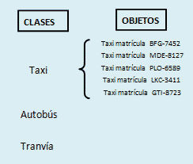
Objetos y Clases

Slide 17
Constructor.
Constructor es una subrutina cuya misión es inicializar un objeto de una clase.
En el constructor se asignan los valores iniciales del nuevo objeto.
Dependiendo del lenguaje tienen más funcionalidades como la toma de memoria para el objeto.

Slide 18
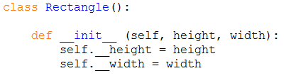
__init__
Las clases de Python no tienen constructores o destructores explícitos. Las clases de Python tienen algo similar a un constructor: el método __init__.
Es la manera en la que vamos a declarar nuestros atributos.

Slide 19
__init__
• __init__ se llama inmediatamente tras crear una instancia de la clase.
• Sería tentador pero incorrecto denominar a esto el constructor de la clase. Es tentador porque parece igual a un constructor (por convención, __init__ es el primer método definido para la clase), actúa como uno (es el primer pedazo de código que se ejecuta en una instancia de la clase recién creada), e incluso suena como uno.
• Incorrecto, porque el objeto ya ha sido construido para cuando se llama a __init__, y ya tiene una referencia válida a la nueva instancia de la clase. Pero __init__ es lo más parecido a un constructor que va a encontrar en Python, cumple el mismo papel.

Slide 20
Ejemplo bolsa Basico.
class Bolsa: def __init__(self): self.datos = [] def agregar(self, x): self.datos.append(x)
bolsita = Bolsa()
bolsita.agregar(1)
__init__ solo inicializa la variable en vacía.
Con self se accede a las variables.
Instancia.
Llamada al método.

Slide 21
Ejemplo bolsa tamaño.
class Bolsa: def __init__(self, tamanio): self.datos = []
self.tamanio = tamanio def agregar(self, x):
if self.tamanio < len(self.datos) self.datos.append(x)
bolsita = Bolsa(10)
bolsita.agregar(1)
__init__ recibe e inicializa el tamaño
cuando creo la instancia le paso el valor, mirar que no tengo que pasar self

Slide 22
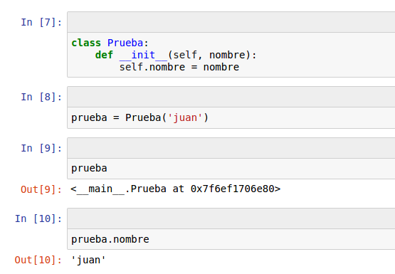
Ejemplo

Slide 23
Práctico
Crear una clase persona, con atributos nombre, apellido, edad y métodos cumpleanios() suma 1 a la edad y comotellamas() te imprime una frase como “Me llamo Jose Perez”.
Crear las instancias de objetos con mi nombre y el de mis compañeros.
Crear la clase auto, con los atributos, marca, modelo, kilometraje (arranca en cero no se inicializa por atributo), consumo (litro por 1km). Y los métodos viaje(km), que se le pasa los kilómetros recorri, cuantogaste(precio), le paso el precio de la nafta y me devuelve cuanto gaste según kilometraje y consumo.

Slide 24
Herencia y sobrecarga

Slide 25
Herencia
“Es la propiedad de crear nuevos datos a partir de los ya existentes (progenitores). Heredamos sus atributos y métodos. Podemos sobrescribirlos para adaptarlos a la clase heredada (clase hija).”
• La herencia es el mecanismo de reutilización de código por excelencia en Programación Orientada a Objetos.
• Sirve para ampliar, particularizar o mejorar determinadas clases en otras nuevas. Las clases padre/madre siguen vigentes, por lo que no es necesario retocar el código que ya funcionaba.

Slide 26
Herencia
Esta propiedad nos permite crear nuevas clases a partir de clases existentes, conservando las propiedades de la clase original y añadiendo otras nuevas.
class Instrumento: pass class Guitarra(Instrumento): pass class Bajo(Instrumento): pass
Lo interesante de la herencia, es que las clases “hijas” o subclases, pueden definir métodos propios que no existen en el “padre”, y también pueden redefinir métodos que sí existen en el “padre”
Por ejemplo: podríamos redefinir la clase tocar de cada uno de los instrumentos.
Clase Padre
Clases Hijas

Slide 27
Sobrecarga de Métodos
En C++ y Java admiten la sobrecarga de funciones por lista de argumentos, es decir una clase puede tener varios métodos con el mismo nombre, pero con argumentos en distinta cantidad, o de distinto tipo.
Python no admite sobrecarga de funciones.
Los métodos se definen sólo por su nombre y hay un único método por clase con un nombre dado.

Slide 28
Sobrecarga de Métodos
Python sustituye de manera que si una clase sucesora tiene un método __init__, siempre sustituye al método __init__ de su clase padre, incluso si éste lo define con una lista de argumentos diferentes. Y se aplica lo mismo a cualquier otro método.
Por lo cual cuando creamos una clase derivada a partir de una clase padre y tenemos que la clase derivada proporciona o requiere su propio método __init__ , este método de la clase derivada debe llamar explícitamente el método __init__ de la clase base.

Slide 29
Sobrecarga __init__
class Persona: "Clase que representa una persona." def __init__(self, identificacion, nombre, apellido): "Constructor de Persona" self.identificacion = identificacion self.nombre = nombre self.apellido = apellido
class Alumno(Persona): "Clase que representa a un alumno." def __init__(self, identificacion, nombre, apellido, padron): "Constructor de Alumno" # llamamos al constructor de Persona Persona.__init__(self, identificacion, nombre, apellido) # agregamos el nuevo atributo self.padron = padron

Slide 30
Ejemplo Herencia
Tenemos el siguiente problema, definimos una clase vehículo la cual tiene como atributo caballos de fuerza y como métodos arrancar y detener.
Sabemos que todos los vehículos van a compartir estas características, pero cada uno va agregar nuevos atributos y métodos.
Por ejemplo un auto podría agregar cantidad de puertas y los métodos abrir y cerrar puerta
Y algo tan distinto como una pala mecanica debería agregar como atributo cuanto peso maximo levanta y los métodos levantar y bajar pala.

Slide 31
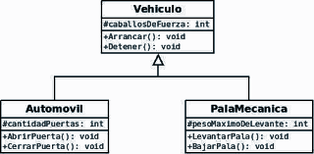
Ejemplo Herencia

Slide 32
class Automovil(Vehiculo): def __init__(self, caballosdefuerza, cantidadpuertas): Vehiculo.__init__(self, caballosdefuerza) self.cantidadpuertas = cantidadpuertas def abrirpuerta(self): print("Abro una de las ", self.cantidadpuertas, " puertas") def cierropuerta(self): print("Cierro una de las ", self.cantidadpuertas, " puertas") class PalaMecanica(Vehiculo): def __init__(self, caballosdefuerza, pesomaximo): Vehiculo.__init__(self, caballosdefuerza) self.pesomaximo = pesomaximo def levantarpala(self): print("Subo hasta ", self.pesomaximo, " kilos") def bajarpala(self): print("Bajo hasta ", self.pesomaximo, " kilos")
Un ejemplo se vería asi
class Vehiculo: def __init__(self, caballosdefuerza): self.caballosdefuerza = caballosdefuerza def arracar(self): print("Arranca el vehiculo") def frenar(self): print("Frena el vehiculo")

Slide 33
Práctico.
1.Vamos a jugar con el código del ejemplo de vehiculos (herencia.py) e ipython. Vamos a importar y crear las instancias de cada objeto y llamar a sus métodos para ver como se comporta.

Slide 34
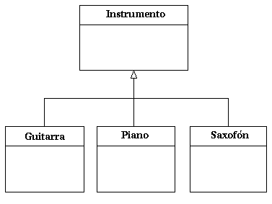
Práctico.
2.Crear una clase padre Instrumento y las clases hijas Guitarra, Piano y Saxofón.
A instrumento le vamos a agregar el atributo tipo y
los métodos sonar y afinar.
A guitarra un atributo cuerda y un método punteo.
A piano un atributo teclas y un método concierto.
A saxo atributo tamaño y método escala.

Slide 35
Material de estudio y Ejercicios.
Traer resumen http://docs.python.org.ar/tutorial/3/classes.html hasta 10.5 en lapicera.

